Slide 1
5.4计算数据
任务一 计算数据
黄山旅游管理学校 谢云祥

Slide 2
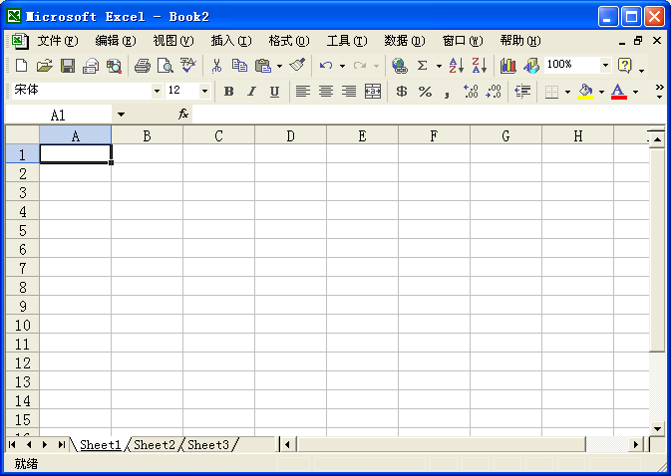
知识梳理：电子表格
教学环节
1、软件简介
电子表格软件主要是为存储和处理( )数据而设计的。
由( )和( )构成，扩展名为( ) 。
数字型
行
列
.xlsx
知识梳理
2、工作表、行、列、单元格地址
问题探究
实践演练
活动单元格
列号
行号
总结归纳
工作表

Slide 3
任务一：公式运用
教学环节
1、公式
公式：用户自己定义的数学表达式。以“=”号开始。
知识梳理
2、常用公式运算符
问题探究
算术运算符 | 含义
+ | 加
- | 减
* | 乘
/ | 除
实践演练
总结归纳
跟我学
实践演练（一 ）

Slide 4
任务二：函数运用
教学环节
1、函数
函数：电子表格软件提供的完成特定计算的命令。
知识梳理
问题探究
2、常见函数
SUM函数：求和函数 COUNT函数：统计个数函数
AVERAGE函数：平均值函数 MAX函数：最大值函数
实践演练
总结归纳
跟我学
实践演练（二）

Slide 5
教学环节
探索
知识梳理
在使用公式或函数时，引用单元格地址与输入实际数值的区别？
问题探究
在使用公式或函数时，引用单元格地址比输入实际数值更为灵活，因为当引用的是地址标识而不是实际数据时，原始地址的变动会直接体现到计算结果中。
实践演练
总结归纳
探索检验

Slide 6
教学环节
1、下列关于Excel的描述正确的是 （ ）
A．一个Excel工作簿只有3个工作表
B．Excel工作簿文件默认的扩展名是.doc
C．F2表示的是第6行第2列的单元格
D．Max()函数可以计算一组数据的最大值
D
知识梳理
问题探究
2、在Excel中，对当前工作表C5至C15区域中的值相加，正确的
公式为 （ ）
A．SUM（C5:C15） B．=SUM（C5 + C15）
C．=SUM（C5，C15） D．=SUM（C5:C15）
实践演练
D
总结归纳
3、使用Excel对学生成绩表进行处理，要求出平均分，需要在单
元格中插入下列哪个函数（ ）
A、average B、sum C、count D、max
A

Slide 7
教学环节
1、自定义公式计算：
选中单元格 输入等号 “=“ 输入公式具体内容 按Enter键
2、函数计算：
常见函数:sum（）、max()、min()、average()、count()等
知识梳理
问题探究
实践演练
总结归纳

Slide 8
教学环节
课后作业
知识梳理
P247 填空题第13、14、15小题
P248 选择题第12、13
问题探究
实践演练
总结归纳

